Slide 1
Zvýšenie uplatniteľnosti žiakov v prihraničných regiónoch v odvetví spracovania plastov v súlade s požiadavkami automatizácie, robotizácie a pravidlami obehového hospodárstva - RegioPlast 2030
Kód projektu: 304011U970
Číslo zmluvy: Číslo zmluvy: Z SKCZ304011U970
ESOX spol. s r.o., Uhorská Ves
Nábory žiakov do duálneho vzdelávania
28. jún 2021

Slide 2
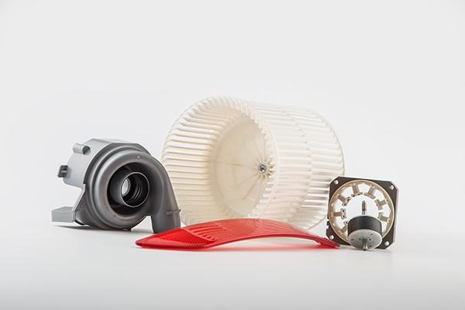
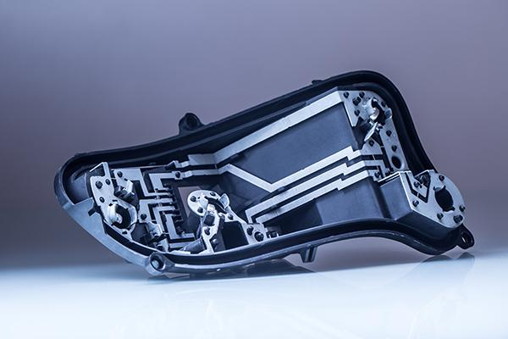
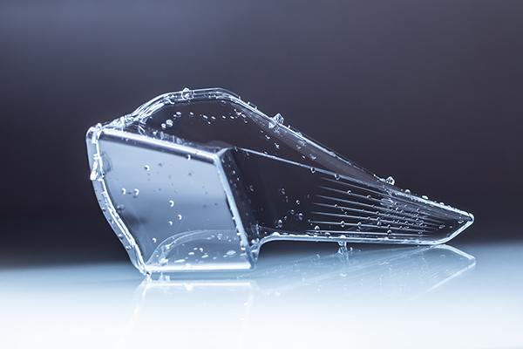
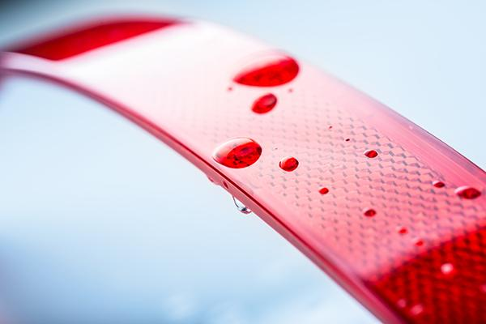
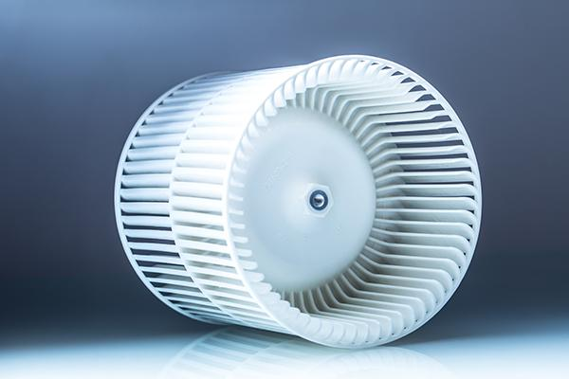
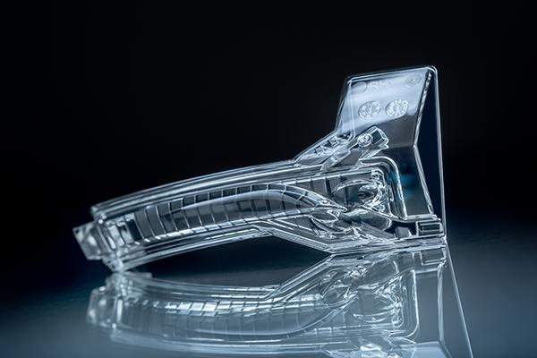
ESOX-PLAST s.r.o.
v Uhorskej Vsi je slovenská rodinná firma pôsobiaca na trhu viac ako 25 rokov. Zameriavame sa na lisovanie plastových výrobkov. Našou veľkou výhodou je vlastná nástrojáreň, kde vyrábame formy a automatizované výrobné linky.
Našimi zákazníkmi sú svetoví lídri v automobilovej a elektrotechnickej oblasti a naše výrobky denne využívajú ľudia po celom svete. Ročne vyrobíme milióny kusov výliskov a desiatky foriem putujú k našim spokojným zákazníkom.

Slide 3
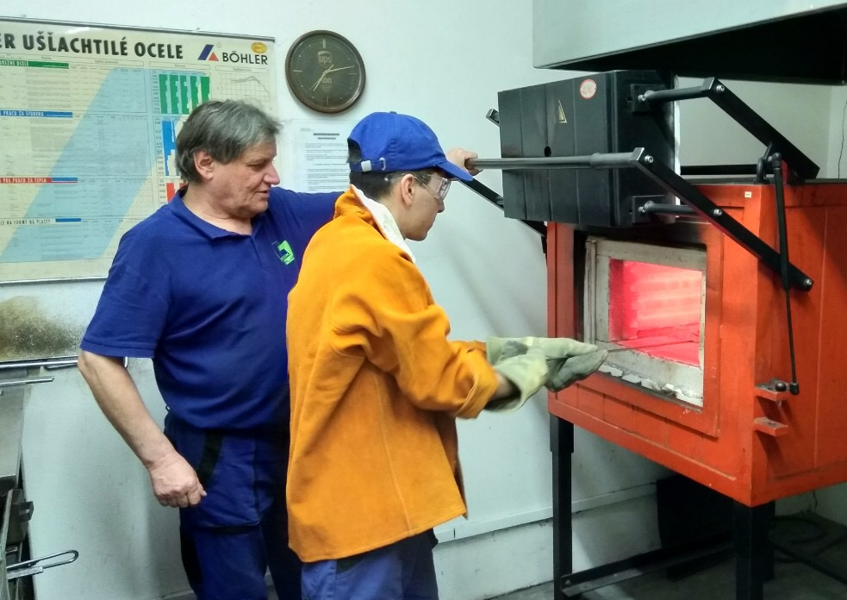
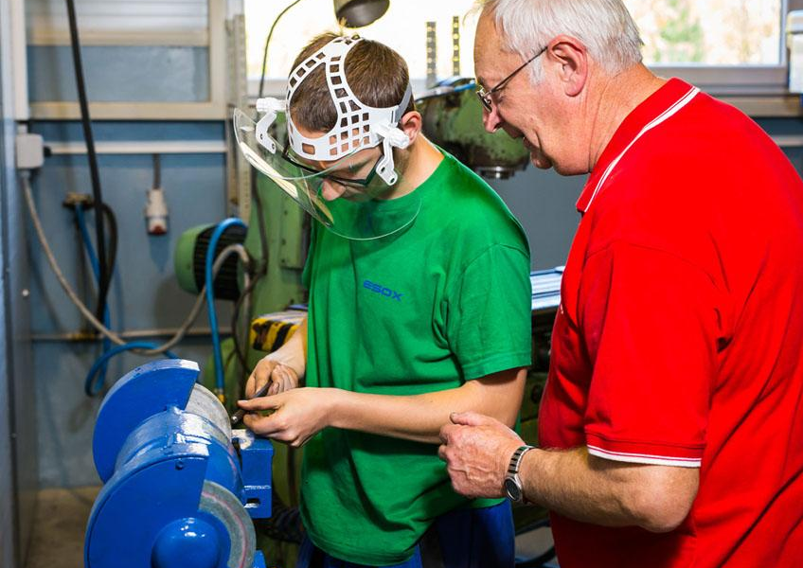
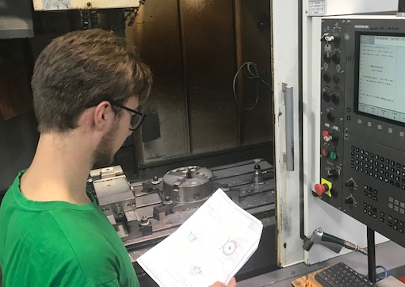
MECHANIK STROJOV A ZARIADENÍ
DUÁLNE VZDELÁVANIE
Spolupráca s SOŠP v Liptovskom Mikuláši od roku 2016
Duálne vzdelávanie je efektívny systém výchovy a vzdelávania, kde sa spája teória priamo s praxou vo výrobe. Študenti získavajú teoretické vzdelanie v škole, ale pracujú na odbornom výcviku medzi chlapmi a učia sa priamo od nich vo výrobnej prevádzke.
Získavajú prvé základné pracovné návyky, učia sa systému práce v bežnom živote. Stávajú sa súčasťou spoločnosti.
ŠPECIALISTA SPRACOVANIA PLASTOV
TECHNIK SPRACOVANIA PLASTOV

Slide 4
Odborná prax a
vedomosti v
strojárstve a
chemickom priemysle
Rovnocenné rozdelenie
vyučovania na
prax : teóriu
50% : 50%
Štipendium
35 - 90 € mesačne v
závislosti od študijných
výsledkov
Príležitosť vyskúšať si
prácu
pre svetové značky,
akými sú Porsche,
Audi, KTM a mnoho
ďalších
Možnosť finančného bonusu pri zefektívnení
pracovného postupu
Náskok pred
rovesníkmi
Štatút zamestnanca
firmy ESOX-PLAST
Bezplatné pracovné
pomôcky a pracovný odev

Slide 5
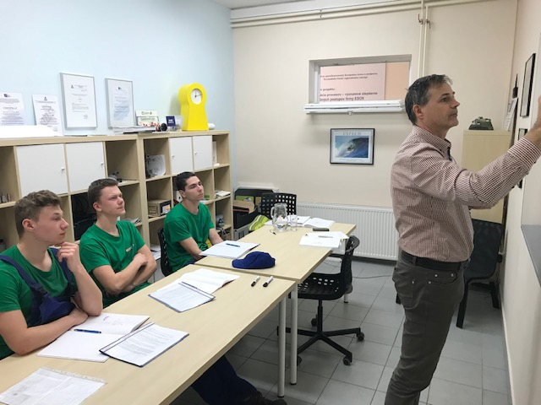
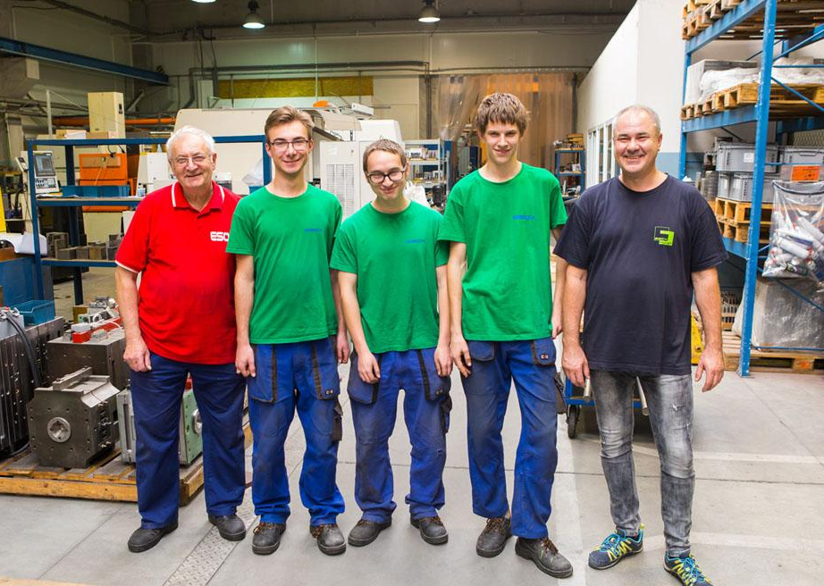
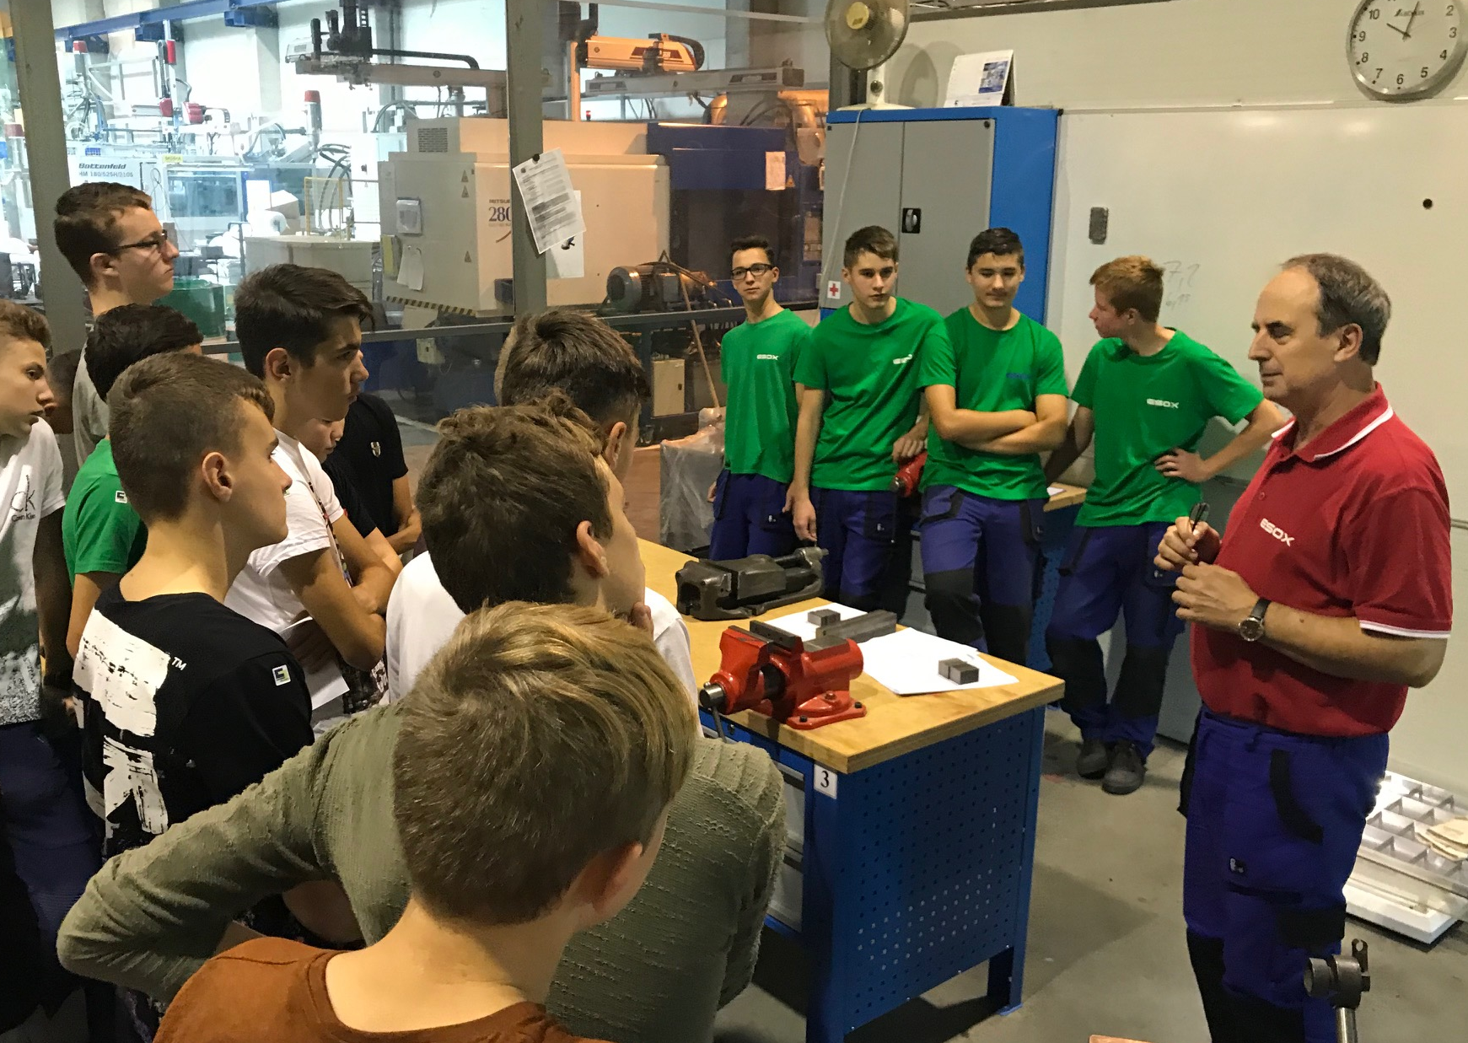
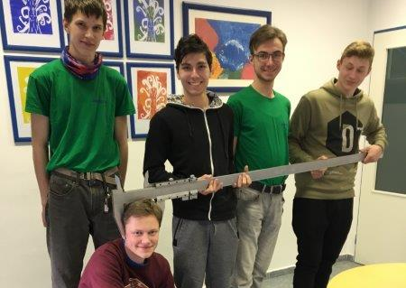
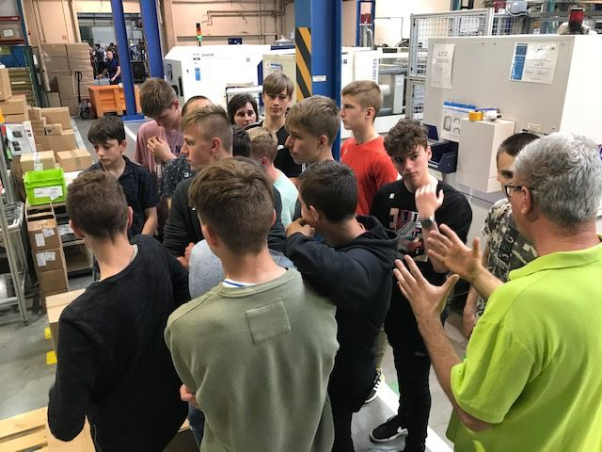
EKONOMICKÉ
VZDELÁVANIE
ŽIVOT DUALISTU VO FIRME
Odborný výcvik
teoretická príprava a praktické vyučovanie
1
ODBORNÝ
VÝCVIK
2
Práca pri strojoch a CNC v prevádzke
3
Obedy a bazén v Liptovskom Jáne
4
Exkurzie a výstavy
Súťaže a konferencie na Slovensku
a v zahraničí
5
DNI
OTVORENÝCH
DVERí
Dni zručnosti a Dni otvorených dverí
pre ostatných spolužiakov a nových žiakov
6

Slide 6
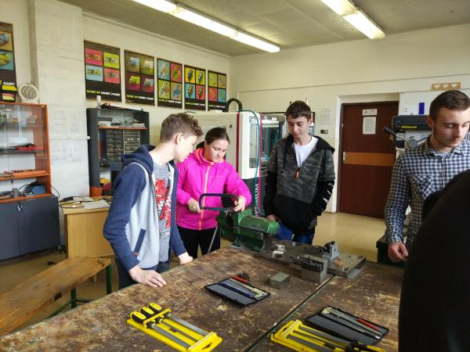
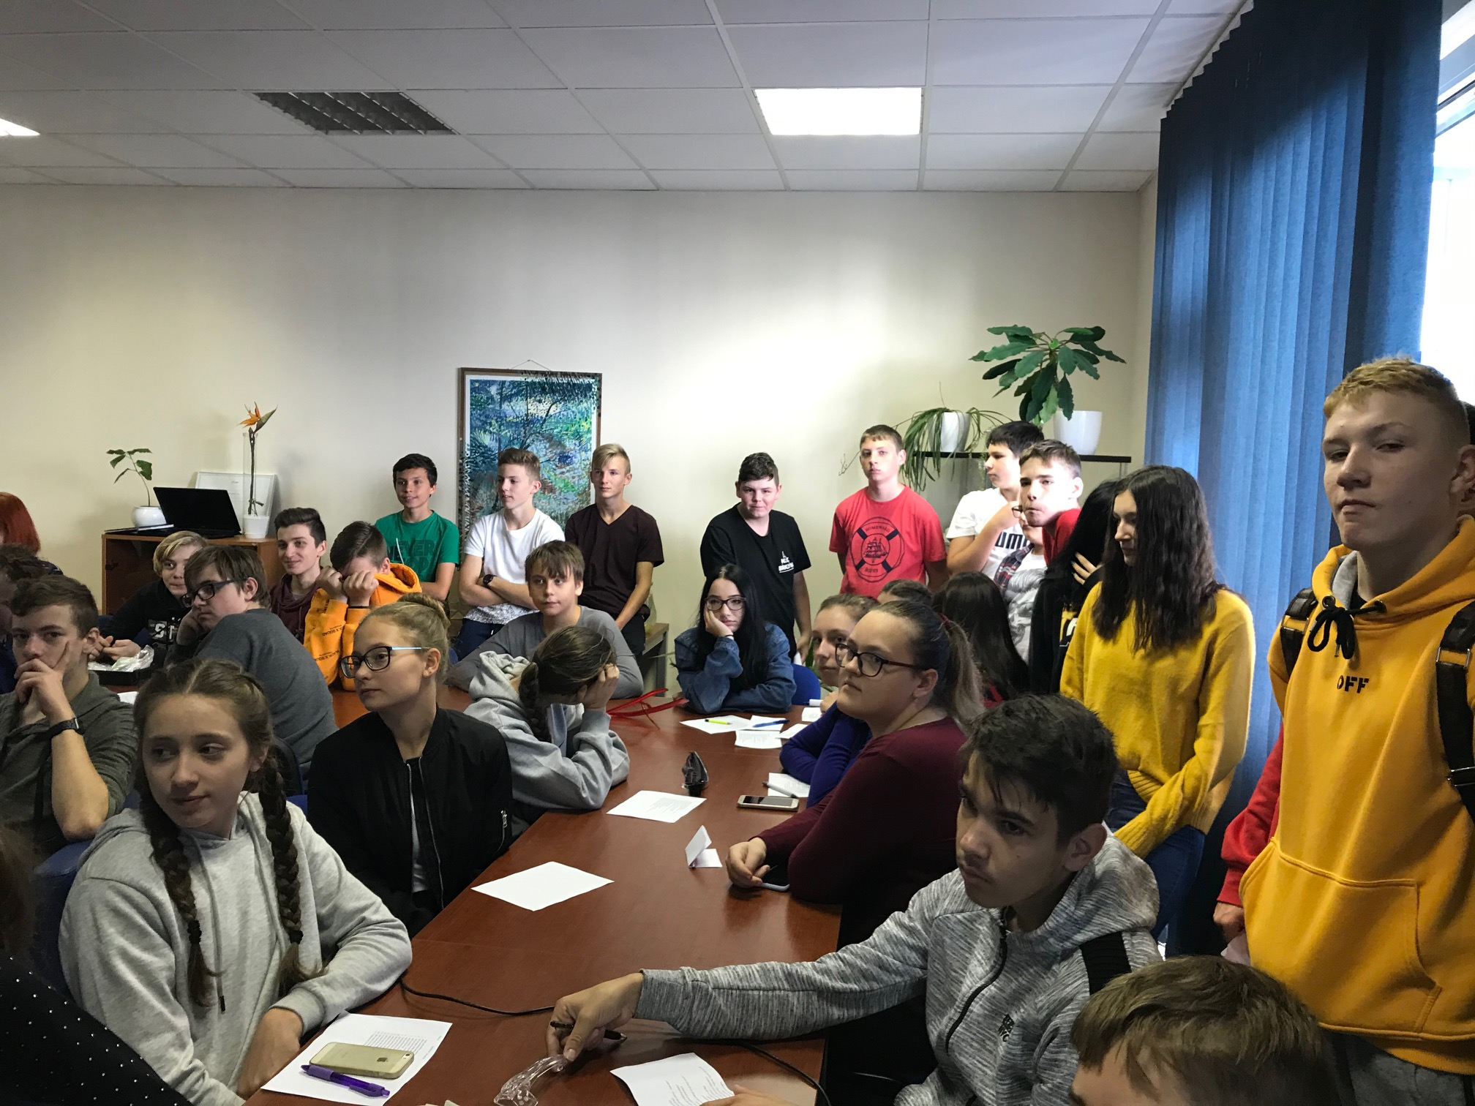
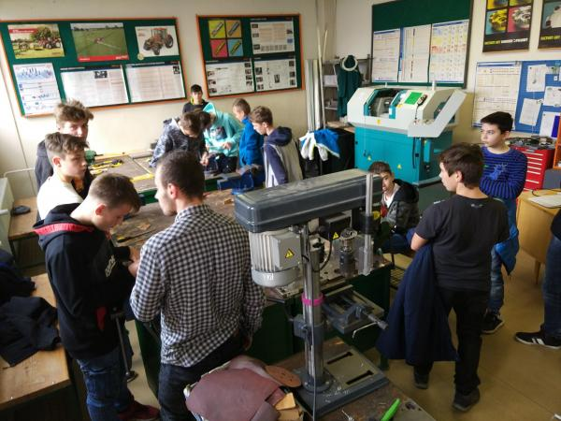
TECHNICKÉ
DIELNE
AKO ZÍSKAVAME NOVÝCH ŽIAKOV?
Úzka spolupráca s SOŠP v Liptovskom Mikuláši ústi do organizácie aktivít pre základné školy a rodičov.
Technická výchova v dielni školy, práca v laboratóriu s elektro- stavebnicami, práca v agro- dielni, Deň otvorených dverí a Deň zručností v škole.
DEŇ OTVORENÝCH DVERí SOŠP
DEŇ ZRUČNOSTI
V ŠKOLE

Slide 7
Ďakujem za pozornosť
www.esox-plast.sk

